Slide 1
Wirkstoffe (API) in der Rezeptur - regulatorische Anforderungen
Ingrid Tieke | Caesar & Loretz GmbH

Slide 2
Qualitätsanforderungen
Bestandteile von Rezeptur und Defektur
Bedürfen nach §§ 6 und 11 ApBetrO einer nachgewiesenen pharmazeutischen Qualität
Die notwendigen Qualitätsstandards finden sich in den Monographien von Ph. Eur. , DAB oder andere anerkannte PV wie DAC/NRF, BP, USP, Ph. Helv.
Bei Wirkstoffen zusätzliche Forderung der GMP-gerechten Herstellung und Berücksichtigung der Arzneimittel- und Wirkstoffherstellungsverordnung (AMWHV)

Slide 3
Prüfzertifikat
Sichtbares Zeichen für die nachgewiesene pharmazeutische
Qualität: Prüfzertifikat nach § 6 Abs. (3) ApBetrO
Valide Prüfzertifikate:
Hilfsstoff: Prüfzertifikat § 6 ApBetrO
Wirkstoff: Prüfzertifikat §§ 6 und 11 ApBetrO
GMP-konform nach §11 ApBetrO!

Slide 4
Prüfzertifikat
Prüfung von Ausgangsstoffen
ist ein valides Prüfzertifikat nach § 6 Abs. (3) ApBetrO vorhanden, kann in der Apotheke auf eine Komplettprüfung verzichtet werden
wobei in der Apotheke immer die Identität des Ausgangs-stoffes festzustellen ist!

Slide 5
Prüfzertifikat
Wann ist ein Prüfzertifikat valide?
Hersteller ist im Besitz der Herstellungserlaubnis§13 AMG
Hersteller ist im Besitz eines GMP-Zertifikates
Freigabe bei Wirkstoffen erfolgt durch „Sachkundige Person §15AMG“ (Qualified Person (QP))
ggf. durch Sachverständigen §65 AMG
Ansonsten gilt: Vollanalytik in der Apotheke

Slide 6
Qualitätsanforderungen
Empfehlung
Lieferantenqualifizierung durchführen
Herstellungserlaubnis §13 AMG
GMP-Zertifikat

Slide 7
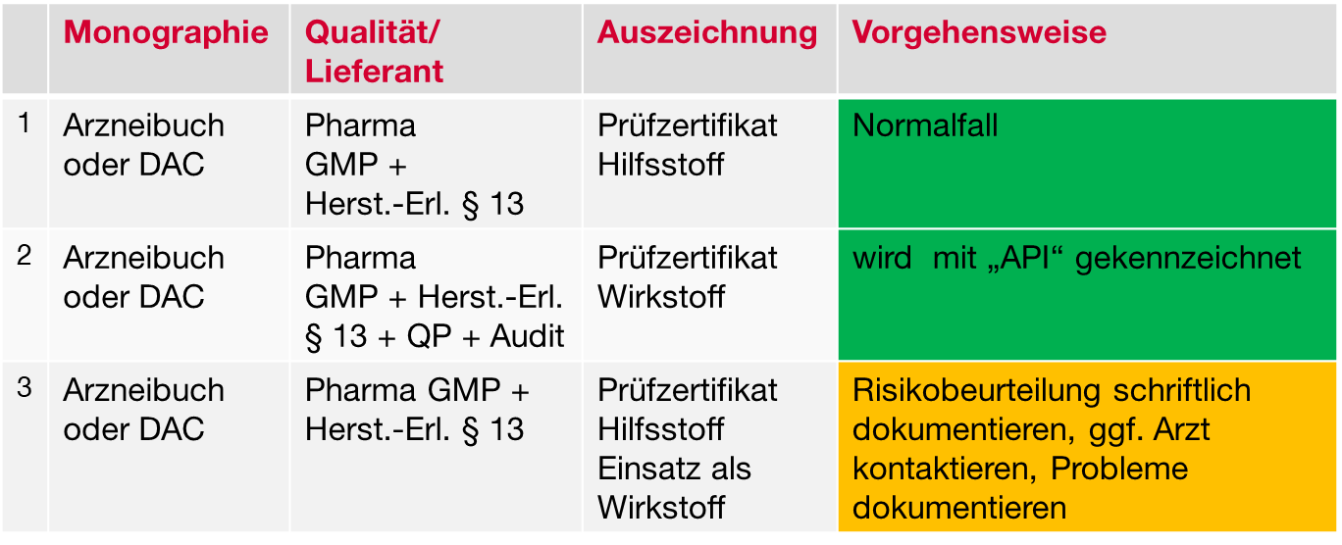
Hilfsstoff und Wirkstoff

Slide 8
Hilfsstoff und Wirkstoff
 | Anwendung | Einsatz | Vorgehensweise
Dimethylsulfoxid (DMSO) Ph.Eur. | Paravasate-Set | Wirkstoff | API-Qualität einsetzen: Dimethylsulfoxid API, Ph.Eur AZ §§6+11 ApBetrO Nicht erhältlich: Risikobeurteilung
Dimethylsulfoxid (DMSO) Ph.Eur | Lidocain-Ohrentropfen10% NRF 16.5. | Hilfsstoff/ Lösungsmittel | Hilfsstoff-Qualität ausreichend Dimethylsulfoxid Ph.Eur AZ §6 ApBetrO
Dronabinol DAC | Antiemetikum | Wirkstoff | API-Qualität einsetzen Dronabinol API DAC AZ §§6+11 ApBetrO
Dronabinol Lösung 25mg/ml | Antiemetikum | Stammlösung, Arzneimittel zur Herstellung eines Rezepturarzneimittel | Einsatz Wirkstoff: Dronabinol API, DAC AZ §6 ApBetrO Interne Prüfmonographie

Slide 9
Vielen Dank für Ihre Aufmerksamkeit!
Ingrid Tieke | Caesar & Loretz GmbH
Mail: tieke@caelo.de
Tel: (0)151/12 59 11 28

